Slide 1
BOMOS en het beheerproces

Slide 3
Beheerproces algemeen
Overleggen voor iedere BOMOS laag (zie BOMOS, het fundament (logius.nl))
Technisch overleg. Goede betrokkenheid van stakeholders.
Tactisch. Adoptie, architectuur, rechtenbeleid. zaken. Welke impact heeft een wijziging voor stakeholders?
Strategisch. Beleidsrichting, visie op de standaard.
Besluitvormend. Op dit moment beslist het OBDO.
Beheerorganisatie beslist welke wijzigingsvoorstel voor welk overleg geagendeerd wordt.

Slide 4
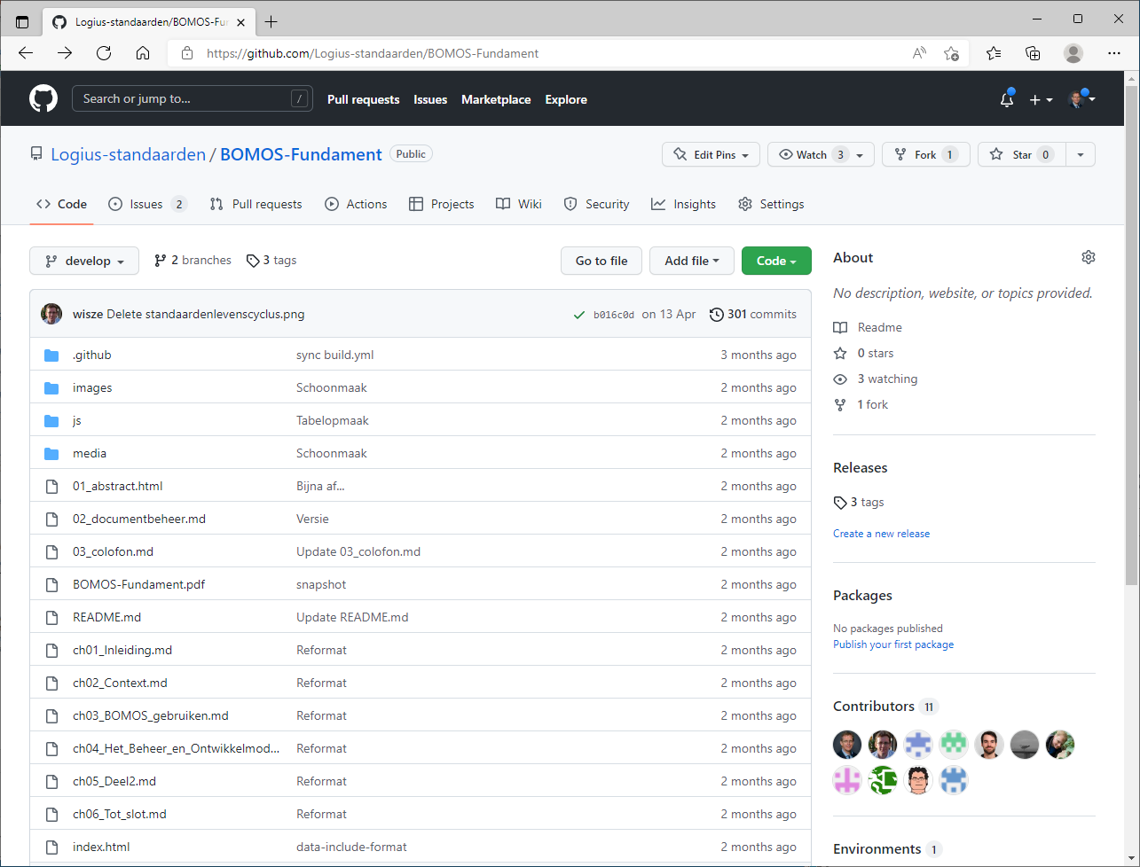
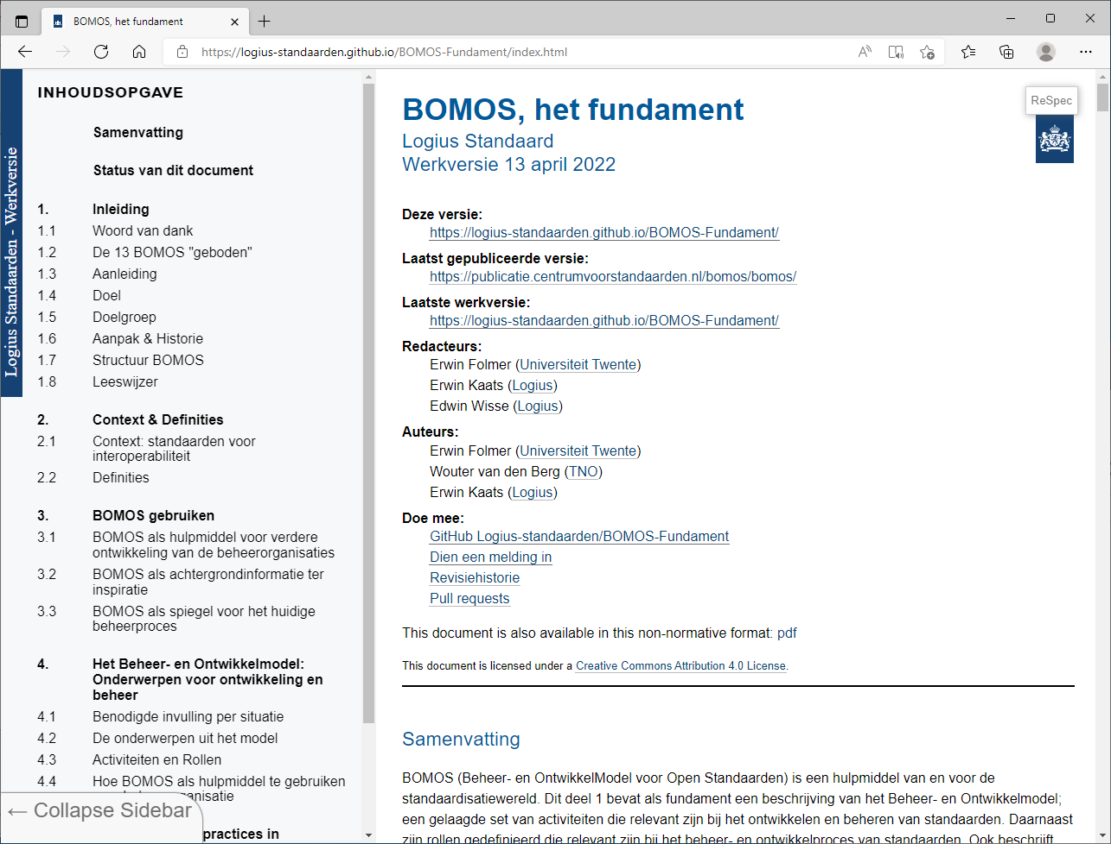
Beheer via git
GIT is een wijzigingsmanagement applicatie bedoeld voor source code (ontwikkeld voor Linux).
Documentatie: GitHub - Logius-standaarden/BOMOS-Fundament
Template: GitHub - Logius-standaarden/BOMOS-voorbeeld-beheermodel: Voorbeeld van een beheerplan volgens BOMOS.
Iedereen kan de repositories naar een eigen omgeving brengen (clonen), bewerken en wijzigingen voorstellen (via een pull)

Slide 5
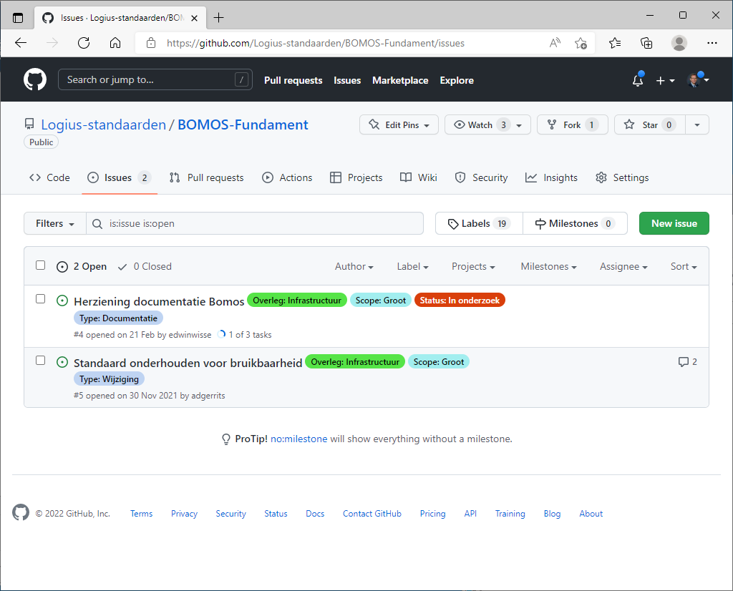
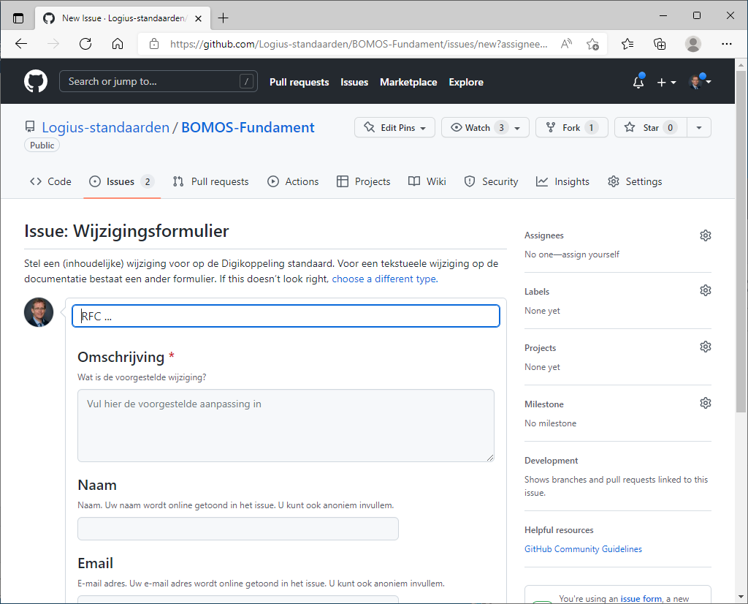
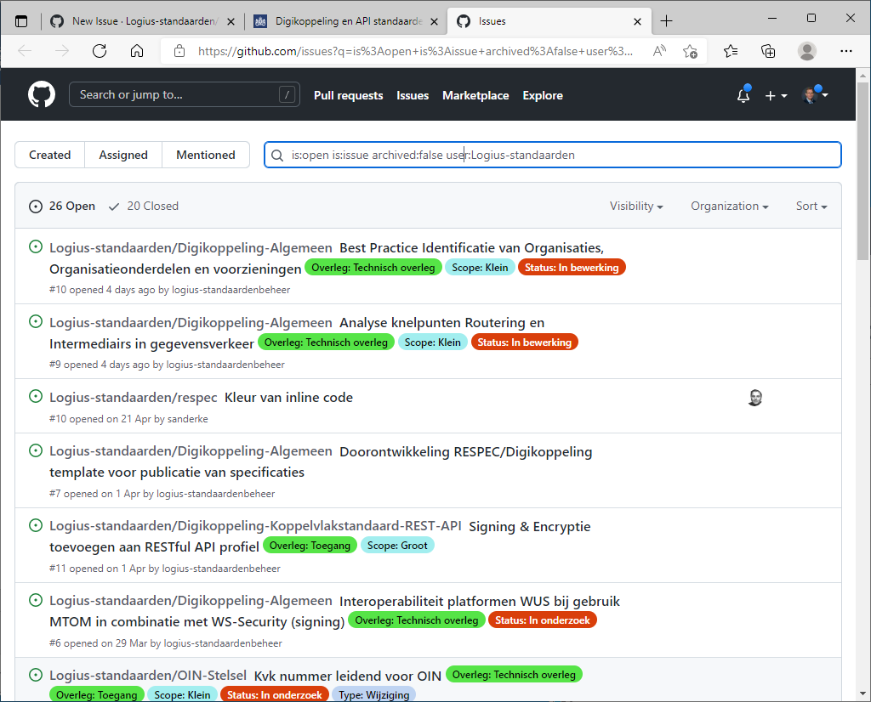
Wijzigingen voorstellen
Naast het complexe proces van clonen, aanpassen en een pull request kan iedere belanghebbende een voorstel indienen.
Voorbeeld van ingediende issues: Issues · Logius-standaarden/BOMOS-Fundament (github.com)
Formulier voor een nieuwe wijziging: New Issue · Logius-standaarden/BOMOS-Fundament (github.com)
Wij krijgen een overzicht van alle wijzigingen: Issues (github.com)
Indiener krijgt meldingen als een issue aangevuld wordt.

